Slide 1


PACIVUR
(Programa Andino de Capacitación y Investigación sobre Vulnerabilidad y Riesgos en medio Urbano)
El servidor cartografico SIRAD
(Sistema de Información sobre Recursos
para Atención de Desastres)
Aspectos tecnicos
http://sirad.indeci.gob.pe
Pierre Vernier - pvernier82@gmail.com
Julien Moura – julien.moura@ird.fr

Slide 2
¿Quienes somos?
Mario Valenzuela
Ingeniero geomático
INDECI
Nery Farfán
Arquitecta
INDECI
Julien Moura
Ingeniero geomático
para PACIVUR del IRD
Pierre Vernier
Ingeniero geomático
Independiente

Slide 3
¿Para que estamos juntos?
Presentar y difundir el servidor SIRAD, un visor cartográfico libre

Slide 4
¿Para que estamos juntos?
Presentar y difundir el servidor SIRAD, un visor cartográfico libre
Presentar un herramienta para geolocalizar direcciones

Slide 5
¿Para que estamos juntos?
Presentar y difundir el servidor SIRAD, un visor cartográfico libre
Presentar un herramienta para geolocalizar direcciones
Mostrar como el desarrollo informático puede ayudar a valorizar los datos disponibles

Slide 6
¿Para que estamos juntos?
Presentar y difundir el servidor SIRAD, un visor cartográfico libre
Presentar un herramienta para geolocalizar direcciones
Mostrar como el desarrollo informático puede ayudar a valorizar los datos disponibles
Compartir conocimientos técnicos con otros profesionales

Slide 7
¿Programa del día?
Presentación global del servidor SIRAD – Mario Valenzuela (INDECI)

Slide 8
¿Programa del día?
Presentación global del servidor SIRAD – Mario Valenzuela (INDECI)
Presentación de las novedades 2012 y de la parte administración – Julien Moura (IRD)

Slide 9
¿Programa del día?
Presentación global del servidor SIRAD – Mario Valenzuela (INDECI)
Presentación de las novedades 2012 y de la parte administración – Julien Moura (IRD)
BREAK

Slide 10
¿Programa del día?
Presentación global del servidor SIRAD – Mario Valenzuela (INDECI)
Presentación de las novedades 2012 y de la parte administración – Julien Moura (IRD)
BREAK
Aspectos técnicos informáticos del servidor - Pierre Vernier y Julien Moura

Slide 11
¿Programa del día?
Presentación global del servidor SIRAD – Mario Valenzuela (INDECI)
Presentación de las novedades 2012 y de la parte administración – Julien Moura (IRD)
BREAK
Aspectos técnicos informáticos del servidor - Pierre Vernier y Julien Moura
Presentación del geolocalizador “casero” : Solinette

Slide 12
Arquitectura global
Usuario

Slide 13
Arquitectura global
SERVIDOR
Usuario
internet

Slide 14
Arquitectura global
BD
ESPACIAL
SERVIDOR
SERVIDOR
MAPAS
Usuario
internet

Slide 15
Arquitectura global
BD
ESPACIAL
SERVIDOR
SERVIDOR
MAPAS
Usuario
internet
BD ADMIN
APLICACION
WEB

Slide 16
Arquitectura global
BD
ESPACIAL
SERVIDOR
SERVIDOR
MAPAS
Usuario
internet
BD ADMIN
APLICACION
WEB

Slide 17
El servidor
Zoom sobre:
SERVIDOR

Slide 18
El servidor
Zoom sobre:
Sistema operativo y programas instalados
SERVIDOR
Linux Ubuntu

Slide 19
El servidor
Zoom sobre:
Sistema operativo y programas instalados
SERVIDOR
Motor servidor web:
Apache + Tomcat
+ nginx
Linux Ubuntu

Slide 20
El servidor
Zoom sobre:
Sistema operativo y programas instalados
SERVIDOR
Otros
Motor servidor web:
Apache + Tomcat
+ nginx
Linux Ubuntu

Slide 21
El servidor
Zoom sobre:
Sistema operativo y programas instalados
SERVIDOR
Archivos
Mapas al formato pdf, fotos, imagenes, metadatos, etc.
Otros
Motor servidor web:
Apache + Tomcat
+ nginx
Linux Ubuntu

Slide 22
El servidor
Zoom sobre:
f
Máquina virtual que contiene todo
Sistema operativo y programas instalados
SERVIDOR
Archivos
Mapas al formato pdf, fotos, imagenes, metadatos, etc.
Otros
Motor servidor web:
Apache + Tomcat
+ nginx
Linux Ubuntu

Slide 23
El servidor de mapas
Zoom sobre:
SERVIDOR
MAPAS

Slide 24
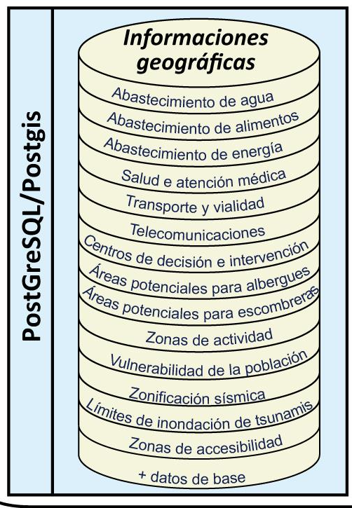
El servidor de mapas
Zoom sobre:
BD
ESPACIAL
SERVIDOR
MAPAS

Slide 25
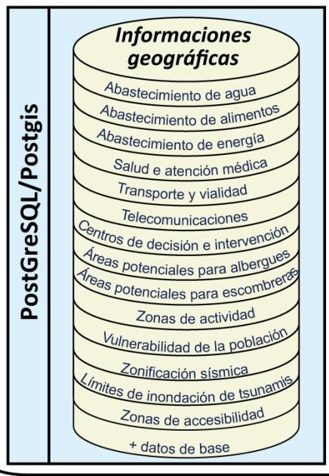

El servidor de mapas
Zoom sobre:
BD
ESPACIAL
SERVIDOR
MAPAS

Slide 26

El servidor de mapas
Zoom sobre:
BD
ESPACIAL
SERVIDOR
MAPAS

Slide 27


El servidor de mapas
Zoom sobre:
BD
ESPACIAL
SERVIDOR
MAPAS

Slide 28
Aplicación web
Zoom sobre:
APLICACION
WEB

Slide 29

Aplicación web
Zoom sobre:
APLICACION
WEB
=

Slide 30

Aplicación web
Zoom sobre:
APLICACION
WEB
BD ADMIN
Gestion de usuarios
Contraseñas
Gestion de las relaciones entre archivos del servidor (metadatos, pdf, …)

Slide 31
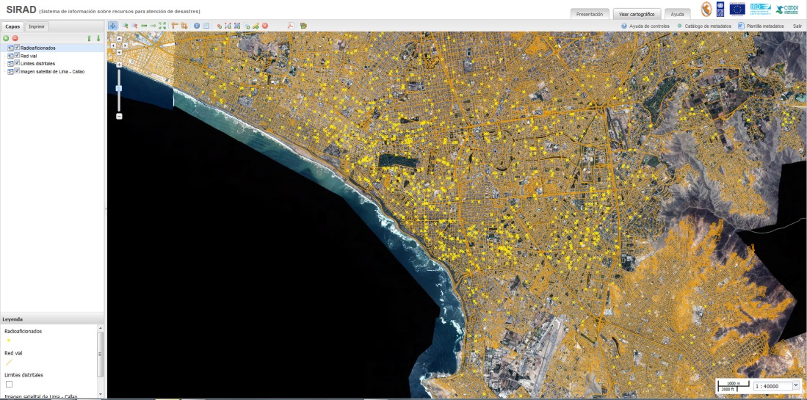
Interfaz usuario
Zoom sobre:
Usuario
internet

Slide 32



Interfaz usuario
Zoom sobre:
Impresión mapas, consultas tablas, ...
Usuario
internet

Slide 33
Gracias por su atención
¿Algunas preguntas?
Pierre Vernier
Julien Moura (IRD)

